Slide 1
Keamanan Komputer
(Semester Akselerasi 2013/2014)
Symmetric Encryption dan
Message Confidentiality

Slide 2
Prinsip-prinsip Symmetric Encryption
Symmetric encryption atau juga dapat dikatakan sebagai conventional encryption, secret-key atau single-key encryption merupakan satu-satunya tipe enkripsi yang digunakan sebelum munculnya public-key encryption pada akhir tahun 1970an.
Symmetric encryption memiliki 5 unsur pokok:
Plaintext: pesan yang hendak dikirimkan (berisi data asli) dan akan menjadi input bagi algoritma enkripsi.

Slide 3
Prinsip-prinsip Symmetric Encryption
2. Encryption algorithm: algoritma enkripsi melakukan berbagai substitusi dan transformasi plaintext.
Enkripsi: adalah proses dimana data yang dikirim diubah menjadi bentuk yang tidak dikenali dengan menggunakan algoritma tertentu.
Secret Key: Juga merupakan input algoritma. Substitusi dan transformasi plaintext yang dilakukan algoritma tertentu tergantung dari key yang digunakan.

Slide 4
Prinsip-prinsip Symmetric Encryption
Ciphertext: Adalah pesan yang sudah diacak yang dihasilkan sebagai output. Ciphertext tergantung dari plaintext dan secret key.
Decryption algorithm: Merupakan kebalikan dari proses enkripsi. Algoritma ini menerima ciphertext dan secret key untuk menghasilkan plaintext yang asli.
Dengan demikian, dekripsi adalah proses mengubah kembali data dalam bentuk tidak dikenali menjadi data awal sebelum disamarkan.

Slide 5
Prinsip-prinsip Symmetric Encryption
Contoh Plainteks:
dalam perjalanan ke damaskus
Contoh Cipherteks: ewoFpfdWq:p[uTcxZt^$grL

Slide 6
Prinsip-prinsip Symmetric Encryption
Kriptografi pada prinsipnya adalah ilmu yang mempelajari bagaimana cara menjaga kerahasiaan data agar data atau pesan tetap aman saat dikirimkan dari pengirim ke penerima tanpa mengalami gangguan dari pihak lain.
Kriptografi pada dasarnya terdiri dari 2 proses utama, yaitu enkripsi dan dekripsi.
Sistem kriptografi pada dasarnya diklasifikasikan berdasarkan 3 dimensi / faktor:

Slide 7
Prinsip-prinsip Symmetric Encryption
Berdasarkan tipe operasi yang digunakan untuk mentransformasikan plaintext atau ciphertext. Semua algoritma enkripsi dijalankan berdasarkan 2 prinsip utama yaitu: substitusi (masing-masing elemen pada plaintext diganti dengan elemen lain) dan transposisi (masing-masing elemen pada plaintext dipertukarkan dengan elemen lain).

Slide 8
Prinsip-prinsip Symmetric Encryption
Berdasarkan jenis kunci yang digunakan.
Jika pengirim dan penerima menggunakan kunci yang sama, maka sistem disebut enkripsi simetris, single-key, secret-key atau conventional.
Jika pengirim dan penerima menggunakan kunci yang berbeda, maka sistem disebut enkripsi Asimetris, two-key, atau public-key.

Slide 9
Prinsip-prinsip Symmetric Encryption
Kelebihan enkripsi simetris :
  Kecepatan operasi lebih tinggi bila dibandingkan
  dengan enkripsi asimetris.
  Dapat digunakan pada sistem real-time
Kelemahan enkripsi simetris :
  Untuk tiap pengiriman pesan dengan pengguna yang berbeda dibutuhkan kunci yang berbeda juga, sehingga dapat terjadi kesulitan dalam manajemen kunci tersebut.
  Permasalahan dalam pengiriman kunci yang disebut “key distribution problem”

Slide 10
Prinsip-prinsip Symmetric Encryption
Pada enkripsi asimetris digunakan dua kunci yaitu kunci publik (public key) dan kunci privat (private key). Kunci publik disebarkan secara umum sedangkan kunci privat disimpan secara rahasia oleh pengguna. Walau kunci publik telah diketahui namun akan sulit mengetahui kunci privat yang digunakan.

Slide 11
Prinsip-prinsip Symmetric Encryption
Kelebihan enkripsi asimetris :
  Masalah keamanan pada distribusi kunci dapat lebih baik
  Masalah manajemen kunci yang lebih baik karena jumlah kunci yang lebih sedikit
Kelemahan enkripsi asimetris :
  Kecepatan yang lebih rendah dibandingkan dengan enkripsi simetris
  Untuk tingkat keamanan sama, kunci yang digunakan lebih panjang dibandingkan dengan enkripsi simetris.

Slide 12
Prinsip-prinsip Symmetric Encryption
3. Berdasarkan cara pengolahan plaintext. Algoritma Kriptografi terbagi menjadi:
  Algoritma Block Cipher: mengolah input satu blok pada satu saat tertentu, menghasilkan output blok untuk masing-masing input blok.
  Algoritma Stream Cipher: Mengolah input elemen secara kontinyu, menghasilkan output satu elemen pada satu saat tertentu sampai selesai.

Slide 13
Serangan Terhadap Kriptografi
Penyadap berusaha mendapatkan data yang digunakan untuk kegiatan kriptanalisis.
Kriptanalisis: ilmu untuk memecahkan cipherteks menjadi plainteks tanpa mengetahui kunci yang digunakan.
Orang yang melakukan kriptanalisis disebut kriptanalis.
Kriptanalis berusaha mengetahui plainteks atau kunci dari data yang disadap.

Slide 14
Serangan Terhadap Kriptografi
Kriptanalis dapat juga menemukan kelemahan dari sistem kriptografi yang pada akhirnya mengarah untuk menemukan kunci dan mengungkapkan plainteks.
Penyadapan dapat dilakukan melalui saluran kabel komunikasi dan saluran wireless.

Slide 15
Serangan Terhadap Kriptografi
Jenis-jenis serangan:
Exhaustive atau brute force attack
  Percobaan yang dibuat untuk mengungkapkan plainteks atau kunci dengan mencoba semua kemungkinan kunci (trial and error)
  Diasumsikan kriptanalis:
    Memiliki sebagian plainteks dan cipherteks yang bersesuaian

Slide 16
Serangan Terhadap Kriptografi
  Cara:
    Plainteks yang diketahui dienkripsi dengan setiap kemungkinan kunci, lalu hasilnya dibandingkan dengan cipherteks yang bersesuaian
    Jika hanya cipherteks yang tersedia, cipherteks tersebut didekripsi dengan setiap kemungkinan kunci dan hasil plainteks diperiksa apakah mengandung makna atau tidak
  Serangan ini membutuhkan waktu yang sangat lama
  Untuk menghindari serangan ini, gunakan kunci yang panjang dan tidak mudah ditebak

Slide 17
Serangan Terhadap Kriptografi
2. Analytical attack
  Kriptanalis tidak mencoba semua kemungkinan kunci, tetapi menganalisis kelemahan algoritma kriptografi untuk mengurangi kemungkinan kunci yang tidak ada.
  Analisis dilakukan dengan memecahkan persamaan-persamaan matematika yang diperoleh dari definisi suatu algoritma kriptografi

Slide 18
Serangan Terhadap Kriptografi
  Diasumsikan kriptanalis mengetahui algoritma kriptografi
  Metode analytical attack biasanya lebih cepat menemukan kunci dibandingkan dengan exhaustive attack.
  Untuk menghindari serangan ini, kriptografer harus membuat algoritma yang kompleks.

Slide 19
Algoritma kriptografi
Algoritma kriptografi klasik:
  Cipher Substitusi (Substitution Ciphers)
  Cipher Transposisi (Transposition Ciphers)

Slide 20
Cipher Substitusi (Substitution Ciphers)
Monoalfabet : setiap karakter chipertext menggantikan satu macam karakter plaintext
Polyalfabet : setiap karakter chipertext menggantikan lebih dari satu macam karakter plaintext
Monograf /unilateral: satu enkripsi dilakukan terhadap satu karakter plaintext
Polygraf /multilateral: satu enkripsi dilakukan terhadap lebih dari satu karakter plaintext

Slide 21
Cipher Substitusi (Substitution Ciphers)
Contoh Cipher Substitusi: Caesar Cipher
Tiap huruf alfabet digeser 3 huruf ke kanan
p_{i} : A B C D E F G H I J K L M N O P Q R S T
U V W X Y Z
c_{i} : D E F G H I J K L M N O P Q R S T U V W
X Y Z A B C
Contoh:
Plainteks: TEMAN
Cipherteks: WHPDQ

Slide 22
Cipher Substitusi (Substitution Ciphers)
Agar kriptanalisis menjadi lebih sulit, cipherteks dapat dikelompokkan ke dalam kelompok n-huruf, misalnya kelompok 4-huruf:
DZDV LDVW HULA GDQW HPDQ QBAR EHOL A
Atau membuang semua spasi:
DZDVLDVWHULAGDQWHPDQQBAREHOLA

Slide 23
Cipher Substitusi (Vigènere Cipher)
Termasuk ke dalam cipher abjad-majemuk (polyalpabetic substitution cipher).
Vigènere Cipher menggunakan Bujursangkar Vigènere untuk melakukan enkripsi.
Setiap baris di dalam bujursangkar menyatakan huruf-huruf cipherteks yang diperoleh.

Slide 24
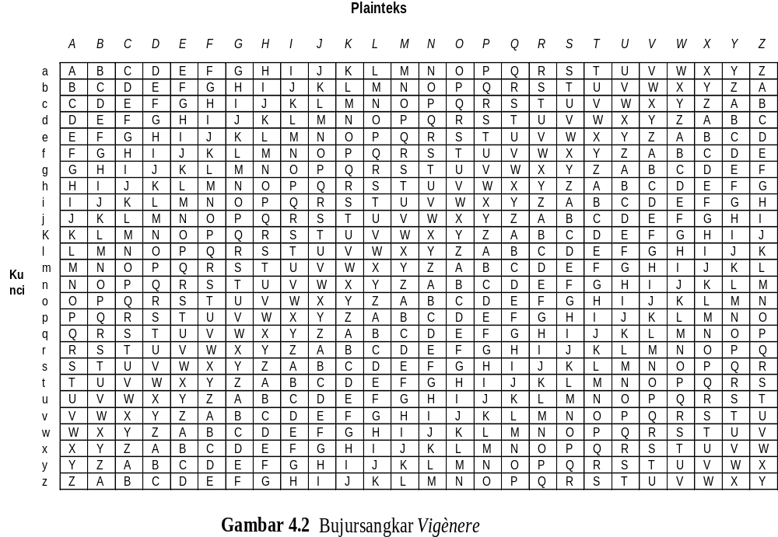
Cipher Substitusi (Vigènere Cipher)

Slide 25
Cipher Substitusi (Vigènere Cipher)
Contoh penerapan Vigènere Cipher :
  Plainteks : THIS PLAINTEXT
  Kunci : sony sonysonys
  Cipherteks : LVVQ HZNGFHRVL
Jika panjang kunci lebih pendek daripada panjang plainteks, maka kunci diulang secara periodik. Dalam hal ini Kunci “sony” diulang sebanyak panjang plaintext-nya

Slide 26
Cipher Substitusi (Vigènere Cipher)
Pada dasarnya, setiap enkripsi huruf adalah Caesar cipher dengan kunci yang berbeda-beda.
c(‘T’) = (‘T’ + ‘s’) mod 26 = L
T = 20 dan s= 19 → (20+19) mod 26=13 → L
c(‘H’) = (‘H’ + ‘o’) mod 26 = V

Slide 27
Cipher Transposisi
Cipherteks diperoleh dengan mengubah posisi huruf di dalam plainteks.
Algoritma ini melakukan transpose terhadap rangkaian huruf di dalam plainteks.
Nama lain untuk metode ini adalah permutasi, karena transpose setiap karakter di dalam teks sama dengan mempermutasikan karakter-karakter tersebut.

Slide 28
Cipher Transposisi
Contoh: Misalkan plainteks adalah
UNIVERSITAS PELITA HARAPAN
Enkripsi:
UNIVER
SITASP
ELITAH
ARAPAN
Cipherteks: (baca secara vertikal)
USEANILRITIAVATPESAARPHN

Slide 29
Algoritma Kriptografi Modern
Beroperasi dalam mode bit (algoritma kriptografi klasik beroperasi dalam mode karakter)
Kunci, plainteks, cipherteks, diproses dalam rangkaian bit
Operasi bit xor paling banyak digunakan

Slide 30
Algoritma Kriptografi Modern
Menggunakan gagasan pada algoritma klasik: substitusi dan transposisi, tetapi lebih rumit
Perkembangan algoritma kriptografi modern didorong oleh penggunaan komputer digital untuk keamanan pesan.
Komputer digital merepresentasikan data dalam biner.

Slide 31
Algoritma Kriptografi Modern
Pesan (dalam bentuk rangkaian bit) dipecah menjadi beberapa blok
Contoh: Plainteks 100111010110
Bila dibagi menjadi blok 4-bit
1001 1101 0110
maka setiap blok menyatakan 0 sampai 15:
9 13 6

Slide 32
Algoritma Kriptografi Modern
Bila plainteks dibagi menjadi blok 3-bit:
100 111 010 110
maka setiap blok menyatakan 0 sampai 7:
4 7 2 6

Slide 33
Algoritma Kriptografi Modern
Algoritma Simetri
a. Blok Chiper : DES, IDEA, AES
b. Stream Chiper : OTP, A5 dan RC4
Algoritma Asimetri : RSA, DH, ECC, DSA
Fungsi Hash : MD5, SHA1

Slide 34
Algoritma RSA
Ditemukan oleh Ron Rivest, Adi Shamir, dan Leonard Adleman yang kemudian disingkat menjadi RSA.
Termasuk algoritma asimetri karena mempunyai dua kunci, yaitu kunci publik dan kunci privat.
Algoritma kunci-publik yang paling terkenal dan paling banyak aplikasinya.
Keamanan algoritma RSA terletak pada sulitnya memfaktorkan bilangan yang besar menjadi faktor-faktor prima.

Slide 35
Algoritma RSA
Pembangkitan pasangan kunci
  Pilih dua bilangan prima, a dan b (rahasia)
  Hitung n = a b. Besaran n tidak perlu dirahasiakan.
  Hitung φ(n) = (a – 1)(b – 1).
  Pilih sebuah bilangan bulat untuk kunci publik, sebut namanya e, yang relatif prima terhadap φ(n). e relatif prima dengan φ(n) jika dan hanya jika gcd(e, φ(n))
  = 1.
  5. Hitung kunci dekripsi, d, melalui ed ≡ 1 (mod m) atau d ≡ e⁻¹ mod (φ(n) )
Hasil dari algoritma di atas:
  Kunci publik adalah pasangan (e, n)
  Kunci privat adalah pasangan (d, n)
Catatan: n tidak bersifat rahasia, namun n diperlukan pada perhitungan enkripsi/dekripsi

Slide 36
Algoritma RSA
Kunci Publik
Misalkan a = 47 dan b = 71 (keduanya prima), maka dapat dihitung:
n = a × b = 3337
φ(n) = (a – 1)×(b – 1) = 46 x 70 = 3220.
Pilih kunci publik e = 79 (yang relatif prima dengan 3220 karena pembagi bersama terbesarnya adalah 1).
Hapus a dan b dan kunci publiknya adalah n=3337 dan e=79

Slide 37
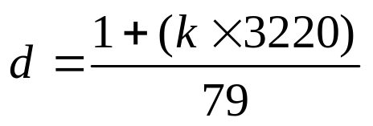
Algoritma RSA
Kunci Privat
Selanjutnya akan dihitung kunci privat d dengan kekongruenan:
e × d ≡ 1 (mod m) = =>
Dengan mencoba nilai-nilai k = 1, 2, 3, …, diperoleh nilai d yang bulat adalah 1019. Ini adalah kunci privat (untuk dekripsi).

Slide 38
Algoritma RSA
Misalkan plainteks M = HARI INI
atau dalam ASCII: 7265827332737873
Pecah M menjadi blok yang lebih kecil (misal 3 digit):
m₁ = 726 m₄ = 273
m₂ = 582 m₅ = 787
m₃ = 733 m₆ = 003
(Perhatikan, m_{i} masih terletak di dalam antara 0 sampai n – 1)

Slide 39
Algoritma RSA
Enkripsi setiap blok:
c₁ = 726⁷⁹ mod 3337 = 215
c₂ = 582⁷⁹ mod 3337 = 776, dst
Chiperteks C = 215 776 1743 933 1731 158.
Dekripsi (menggunakan kunci privat d = 1019)
m₁ = 215¹⁰¹⁹ mod 3337 = 726
m₂ = 776¹⁰¹⁹ mod 3337 = 582 dst untuk sisi blok lainnya
Plainteks M = 7265827332737873 yang dalam ASCII karakternya adalah HARI INI.

Slide 40
Algoritma OTP (One Time Pad)
Disebut juga Vernam Chipher
Rumus Enkripsi E(X) = (P(X) + K(X)) mod 26
Rumus Dekripsi D(X) = (C(X) - K(X)) mod 26
Contoh:
Pesan: BUDI
Kunci: ABCD

Slide 41
Algoritma OTP (One Time Pad)
Proses Enkripsi adalah:
Plainteks : 1(B) 20(U) 3(D) 8(I)
Kunci : 0(A) 1(B) 2(C) 3(D)
--------------------------------------------------------+
Hasil (mod 26) : 1(B) 21(V) 5(F) 11(L)
Proses Dekripsi adalah:
Chiperteks : 1(B) 21(V) 5(F) 11(L)
Kunci : 0(A) 1(B) 2(C) 3(D)
-------------------------------------------------------- -
Hasil (mod 26) : 1(B) 20(U) 3(D) 8(I)

Slide 42
Algoritma Diffie Helman
Adalah algoritma yang menggunakan public key dalam proses pembentukkan kunci rahasia.
Misalnya Alice sebagai pihak I dan Bob sebagai pihak II akan membentuk kunci rahasia.
Tahap-tahap yang harus dilalui adalah:
Alice memilih bilangan prima p dan bilangan bulat positif g yang merupakan akar primitif p.
Alice memilih bilangan bulat rahasia m dengan 0 < m < p
Alice menghitung a=g^{m} mod p
Alice mengirim pesan p, g dan a ke Bob
Bob memilih bilangan bulat rahasia n dengan 0 < n < p
Bob menghitung b = g^{n} mod p
Bob mengirim pesan b ke Alice
Alice menghitung kunci rahasia c = b^{m} mod p
Bob menghitung kunci rahasia d = a^{n} mod p

Slide 43
Algoritma Diffie Helman
Contoh:
Alice memilih bilangan prima p = 13 dan bilangan bulat positif g=7 yang merupakan akar primitif p.
Keterangan: order 7 (mod 13) adalah 12.
Karena 12 = φ(13), maka g = 7 adalah akar primitif p.
Alice memilih bilangan bulat m = 4 (0 < m < p)
Alice menghitung a=g^{m} mod p=7⁴ mod 13 =
2401 mod 13 = 9
Alice mengirim pesan p=13, g=7 dan a=9 ke Bob
Bob memilih bilangan bulat n=5 (0 < n < p)
Bob menghitung b = g^{n} mod p= 7⁵ mod 13
= 16807 mod 13 = 11
Bob mengirim pesan b=11 ke Alice

Slide 44
Algoritma Diffie Helman
Alice menghitung kunci rahasia c = b^{m} mod p
= 11⁴ mod 13 = 14641 mod 13 = 3
Bob menghitung kunci rahasia d = a^{n} mod p
= 9⁵ mod 13 = 59049 mod 13 = 3 maka d = 3
Dengan demikian c = d = 3, sehingga kunci rahasia Alice dan Bob adalah 3.
Kunci rahasia ini akan digunakan untuk melakukan enkripsi/dekripsi pada proses selanjutnya.

Slide 45
Serangan Man in The Middle (MiTM)
Adalah salah satu serangan hacking yang dilakukan dari dalam jaringan untuk melakukan penyadapan informasi dengan cara membelokkan jalur koneksi dimana penyerang berada di antara dua target yang sedang melakukan komunikasi.

Slide 46
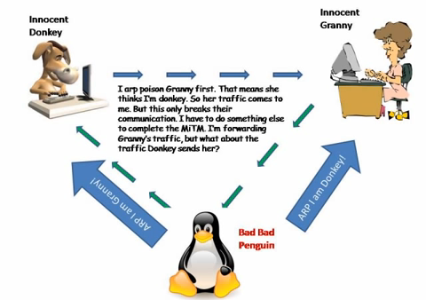
Serangan Man in The Middle (MiTM)
http://www.youtube.com/watch?v=-hd7XG-b6uk

Slide 47
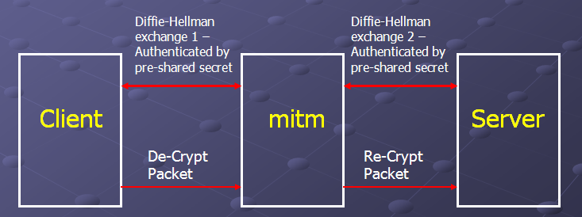
Serangan Man in The Middle (MiTM)

Slide 48
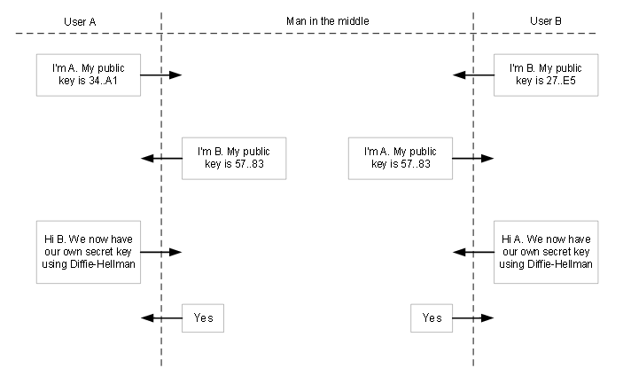
Serangan Man in The Middle (MiTM)

